Slide 1
Добрый праздник среди зимы
Амирханова Винера Вагизовна,
учитель музыки
высшей квалификационной категории
МОБУ СОШ №6
города Нефтекамска
Республики Башкортостан

Slide 4
* Коляда - старинный рождественский и новогодний обряд, сопровождающийся обходом соседей с обрядовой песни. * Колядка - старинная рождественская и новогодняя обрядовая песня.

Slide 5
Константин Трутовский «Колядки в Малороссии»

Slide 6
На поле – приплод, На гумне – примолот, На столе – гущина, В закромах – спорынья.

Slide 7
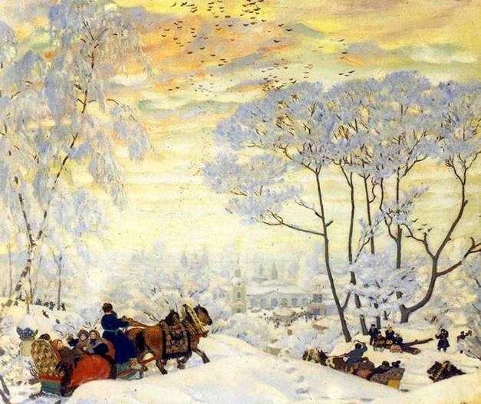

Slide 8
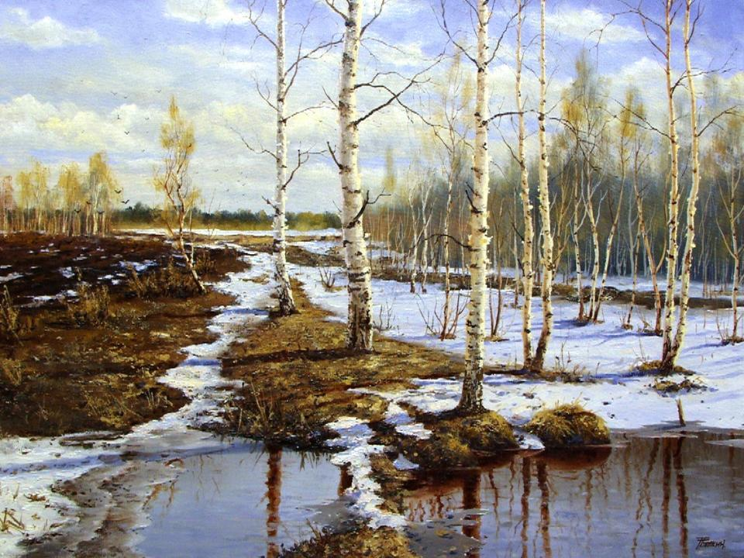

Slide 9
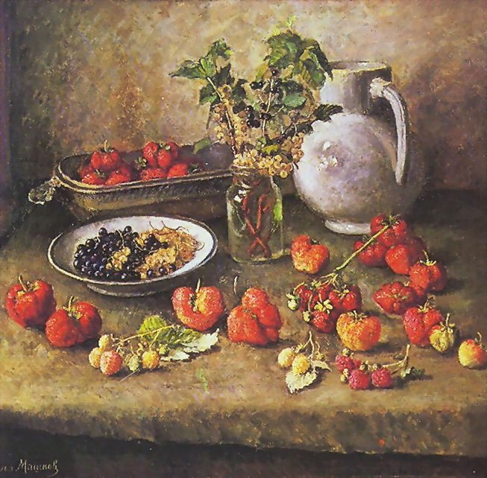

Slide 10
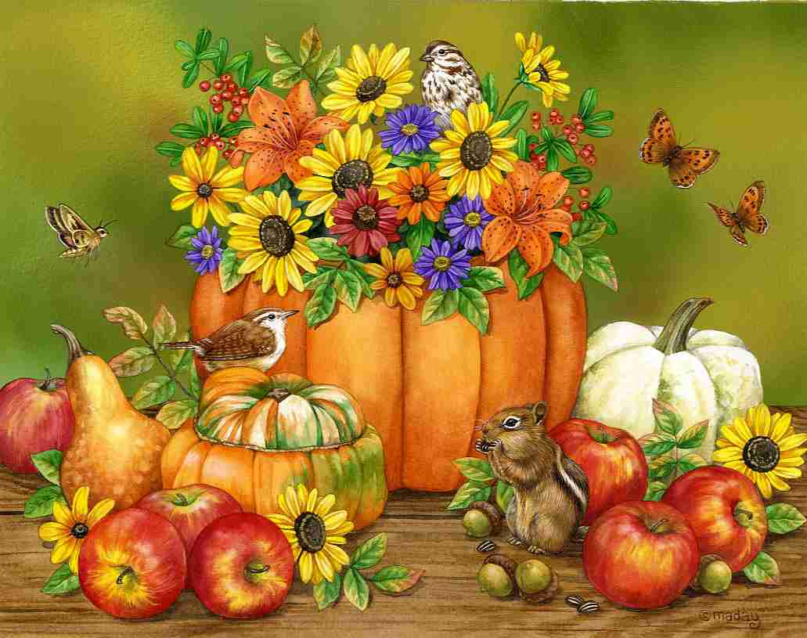

Slide 11
Зимние Святки Рождество Христово

Slide 12
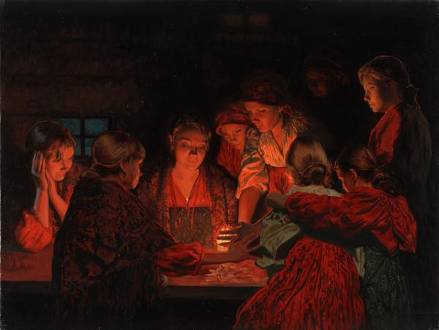

Slide 13
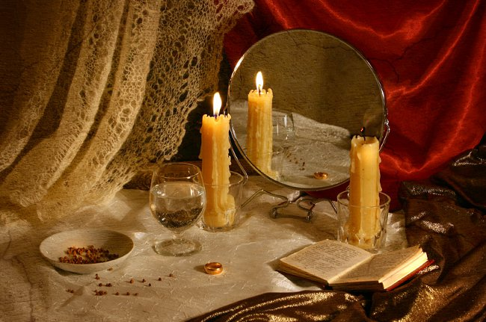

Slide 14
«В чашу с чистою водой Клали перстень золотой, Серьги изумрудны, Расстилали белый плат И над чашей пели в лад Песенки подблюдные».

Slide 15
Государственный академический русский народный хор имени Пятницкого

Slide 16
Митрофан Ефимович Пятницкий
организатор первого в России Государственного русского народного хора

Slide 17
Нардуган Зимний Нардуган Аксакал (седая борода), глава рода, старейшина, почтенный, мудрый, пожилой человек. Игра «Перстенёк».

Slide 18
Пётр Ильич Чайковский

Slide 20
Возле ёлки снова, Возле ёлки снова Торжество, торжество. Рождество Христово, Рождество Христово, Рождество, Рождество.

Slide 21
Во владеньях инея и снега Расцвели хрустальные сады. К нам в окошко с праздничного неба Льется свет Рождественской Звезды. Расцвели хрустальные сады, Льется свет Рождественской Звезды. Припев: Возле елки снова, возле елки снова Торжество, торжество – Рождество Христово, Рождество Христово, Рождество, Рождество.

Slide 22
В каждый терем, в каждую светёлку Златокрылый ангел прилетел, Он зажег рождественскую елку И на нас с улыбкой поглядел. Златокрылый ангел прилетел И на нас с улыбкой поглядел. Припев: Возле елки снова, возле елки снова Торжество, торжество – Рождество Христово, Рождество Христово, Рождество, Рождество.

Slide 23
Снится нам в рождественский сочельник Вереница праздничных чудес. Сам Господь в чудесных облаченьях К нам с тобой спускается с небес. Вереница праздничных чудес К нам с тобой спускается с небес. Припев: Возле елки снова, возле елки снова Торжество, торжество – Рождество Христово, Рождество Христово, Рождество, Рождество.

